Slide 1
Régie de l’énergie R-4041-2018 Hydro-Québec – Demande relative au programme GDP Affaires
Présentation du rapport d’analyse du ROEÉ
Le 3 octobre 2018

Slide 2
LA PERSPECTIVE DU ROEÉ
Le ROEÉ priorise l’exploitation du plein potentiel de la réduction et de la gestion de la demande en puissance avant l’acquisition de nouvelle capacité de production d’électricité et avant toute acquisition de nouvel approvisionnement en puissance de long terme.

Slide 3
ENJEUX
LE POTENTIEL TECHNICO-ÉCONOMIQUE DE GESTION DE LA DEMANDE EN PUISSANCE
LE POTENTIEL COMMERCIAL DU PROGRAMME GDP AFFAIRES
LE RECOURS À L’EFFACEMENT PAR PRODUCTION LOCALE D’ÉLECTRICITÉ À PARTIR D’ÉNERGIE FOSSILE
LES MODALITÉS D’UN ENGAGEMENT CONTRACTUEL À LONG TERME AVEC LES PARTICIPANTS
COÛT ÉVITÉ: COURT OU LONG TERME?

Slide 4
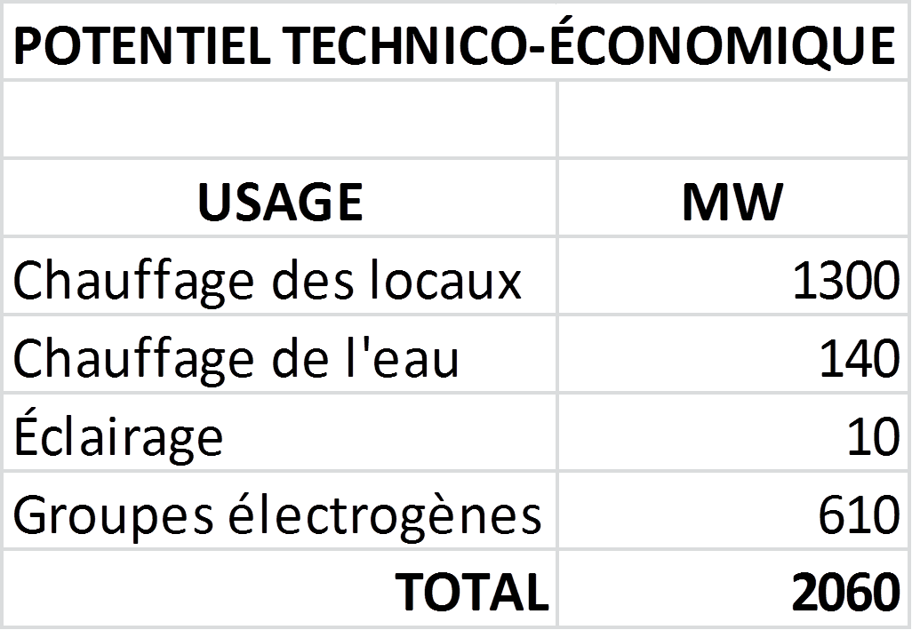
POTENTIEL TECHNICO-ÉCONOMIQUE DE LA GESTION DE LA DEMANDE EN PUISSANCE

Slide 5
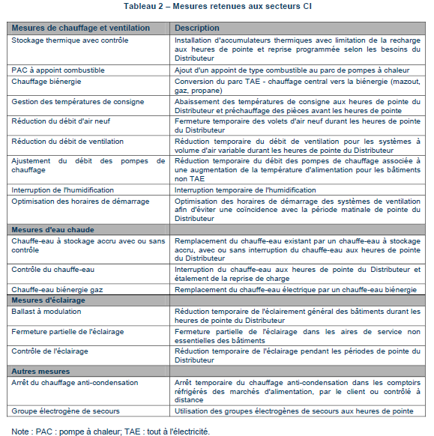
POTENTIEL TECHNICO-ÉCONOMIQUE

Slide 6
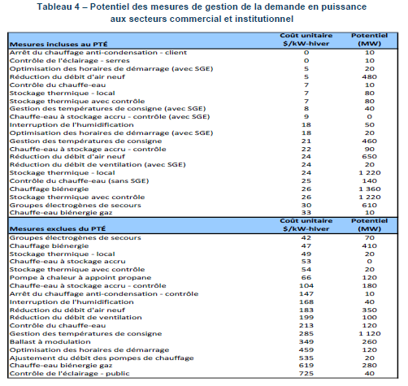
POTENTIEL TECHNICO-ÉCONOMIQUE

Slide 7
POTENTIEL COMMERCIAL DE LA GESTION DE LA DEMANDE EN PUISSANCE
Barrières
Économique (investissement)
Organisationnelle
Nombre relativement restreint de participants potentiels
Modulation de la participation par Hydro-Québec
ROEÉ évalue le potentiel commercial du programme GDP Affaires à au moins 1000 MW

Slide 8
POTENTIEL DE LA GESTION DE LA DEMANDE EN PUISSANCE
Étude du potentiel technico-économique réalisée en 2012
Avancées technologiques (ex: stockage)
Besoin d’une mise à jour
Opportunité d’étudier simultanément le potentiel commercial du programme GDP Affaires

Slide 9
LE RECOURS À L’EFFACEMENT PAR PRODUCTION LOCALE D’ÉLECTRICITÉ À PARTIR D’ÉNERGIE FOSSILE
PTÉ groupes électrogènes = 610 MW, soit presque le tiers du PTÉ est polluant et inefficace
Coût évité de 30$/kW-an
Mesures polluantes plus rentables pour les clients que les mesures moins polluantes
Simplicité du programme = aide financière plus grande que nécessaire pour les mesures polluantes et insuffisante pour les mesures moins polluantes

Slide 10
LE RECOURS À L’EFFACEMENT PAR PRODUCTION LOCALE D’ÉLECTRICITÉ À PARTIR D’ÉNERGIE FOSSILE
Valeur réelle d’un kW évité
Coût évité de la mesure (HQ)
Investissement requis (Participant)
Caractéristiques environnementales (Société)
Recommandation de moduler l’aide financière du programme en fonction de ces critères.

Slide 11
LE RECOURS À L’EFFACEMENT PAR PRODUCTION LOCALE D’ÉLECTRICITÉ À PARTIR D’ÉNERGIE FOSSILE
À titre indicatif

Slide 12
LES MODALITÉS D’UN ENGAGEMENT CONTRACTUEL À LONG TERME AVEC LES PARTICIPANTS
Engagement mutuel
Souhaité par les participants
Contraintes évoquées (négociations de baux avec nouveaux locataires et ventes d’immeubles) sont relativement faibles et ne s’appliquent pas à une majorité de participants
Un engagement de 5 ans faciliterait la justification de l’utilisation du coût évité de long terme

Slide 13
COÛT ÉVITÉ: COURT OU LONG TERME?
Ni l’un ni l’autre n’est adéquat
Besoin de développer des coûts évités reflétant les alternatives au marché UCAP et nouveaux appels d’offres de long terme (ex: 5 ans, 10 ans et 15 ans)

Slide 14
Conclusions et Recommandations
Demander à Hydro-Québec de retenir, d’ici à ce qu’une étude formelle soit complétée; un potentiel d’au moins 1000 MW, soit moins de 50 % du PTÉ tel qu’évalué (Recommandation 1);
Demander à Hydro-Québec de présenter une évaluation formelle du potentiel commercial de gestion de la demande en puissance du programme GDP Affaires ( Recommandation 2) ;
Demander à Hydro-Québec d’étudier le potentiel commercialement réalisable du programme GDP Affaires lors de la mise à jour de l’étude de potentiel technico-économique de gestion de la demande en puissance (Recommandation 3);

Slide 15
Conclusions et Recommandations
Demander à Hydro-Québec que la mise à jour prévue de l’étude du potentiel technico-économique de gestion de la demande en puissance considère l’impact du stockage d’énergie en tant que nouvelle mesure de gestion de la demande en puissance (Recommandation 4).
Le ROEÉ recommande aussi que le programme GDP Affaires soit modifié afin :
que l’aide financière soit modulée en fonction de son coût évité d’une part, de l’investissement qu’il représente pour le client participant, et de ses qualités environnementales (Recommandation 5);
que la participation au programme GDP Affaires soit conditionnelle à un engagement de 5 ans de la part des participants, sinon que l’aide financière soit modulée aussi en fonction de la durée de l’engagement (Recommandation 6).

